Slide 1
DFA 교육용 PPT

Slide 2
그래프 설명해야 하나? -> 음… 근데 이게 메인은 아니니까, 그냥 computation에 대해 먼저 설명하는게 좋을 듯
이걸 다루는 이론은 automata theory다
이게 발전하면, turing mahcine이 된다.

Slide 3
Computer and Computation

Slide 4
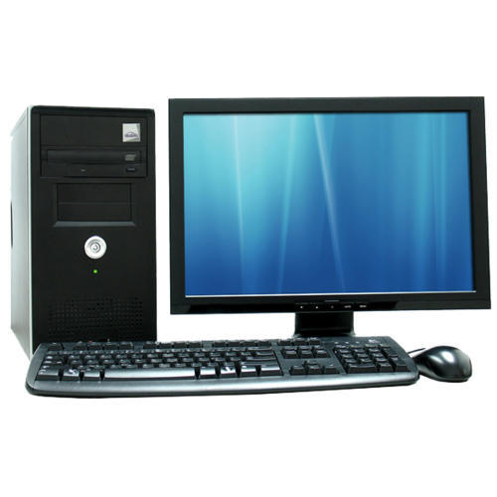
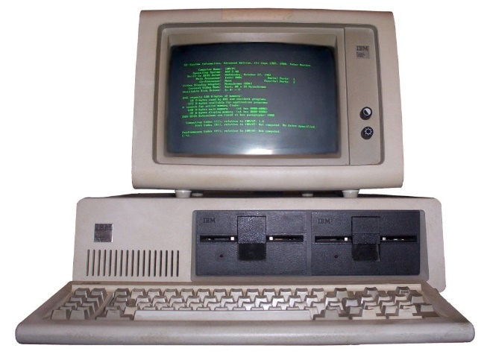
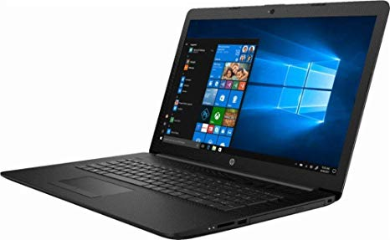
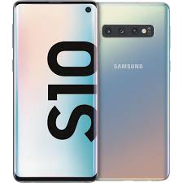
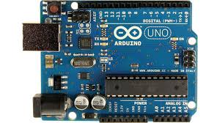
What is the Computer
Notes:
컴퓨터란 무엇인가?
사람마다 생각하는 컴퓨터의 모습이 다르겠지만, 일반적으론 이런 모습일 것이다.
computer는 computation을 할 수 있는 machine이다.

Slide 5
What is the Computation?
Computation
input
output
input: 1+1 → output: 2
input: 3x+1, x=2 → output: 7
input: 3 > 2 → output: true
input: Thank you! → output: You’re welcome
…
Computation
=
The thing that computer can do
Q: What can be computed?
Q: What cannot be computed?
Theory of
Computability and Computation
Notes:
여러분 ‘계산’이란 무엇일까요??
계산은 1+1=2다 라는 엄청 간단한 ‘연산’ 자체를 말합니다.

Slide 6
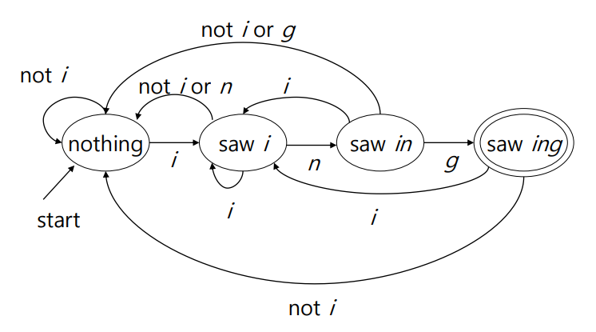
Make a simple virtual computer : Finite State Machine
accepts ‘-ing’ word FSM
final state
test case
- sawing → accept
- computing → accept
- pohang → reject
- pizza → reject
…
Notes:
이제 여러분은 엄청 간단한 형태의 computation을 진행하는 ‘가상 컴퓨터’를 하나 만들 것입니다.

Slide 7


Finite State Machine
$$M=(Q, Σ, δ, q_{0}, F)$$
재료
inputs
start state
final state
transition
수식 정의

Slide 8
예제1

Slide 9
예제2

Slide 10
과제 – dfa 구현하기(plugged)

Slide 11
후속 내용 설명
NFA나 PDA나 Turing Machine 같은 것들??
(가능하다면?) 계산 가능성에 대해서도 언급

